Slide 1

제품개발 2조
자동 개폐 창문
팀장: 김호준
팀원: 김경호
김성윤
양원준
이호빈

Slide 2
CC
기획배경
컨조인트 분석을 이용한 제품의 고객니즈 파악
프로젝트 기간 : 2021 .11. 29~2021 . 12 .18
Work Team & Member
파이썬을 이용한 컨조인트 분석과 이를 통한 고객의 니즈 파악
단국대학교 산업공학과 제품개발 2팀
팀장 : 김호준
팀원 : 김경호, 양원준, 이호빈, 김성윤
작동시간, AS기간, 제품 가격을 요소로 하는 리커트 척도 설문조사를 시행하고 이를 컨조인트 분석하여 제품의 요소별 효용과 경우의 수 별 소비자 선호 순위 파악
Work Schedule
11. 29 제품개발 담당 교수와 팀 면담
12. 03 데이터 수집 및 가공
12. 05 모델 설계
12. 17 발표 ppt 작성 및 최종 오류 수정
12. 18 프로젝트 발표
Skills
Work Dataset
자체 설문조사 엑셀파일(깃허브 업로드)

Slide 3
목차
1
기획 배경
2
제품 계획 단계
3
고객 니즈 파악 / 컨조인트 분석

Slide 4
목차
4
컨셉 생성 / 비용
5
결론

Slide 5
Part 1
기획배경

Slide 6
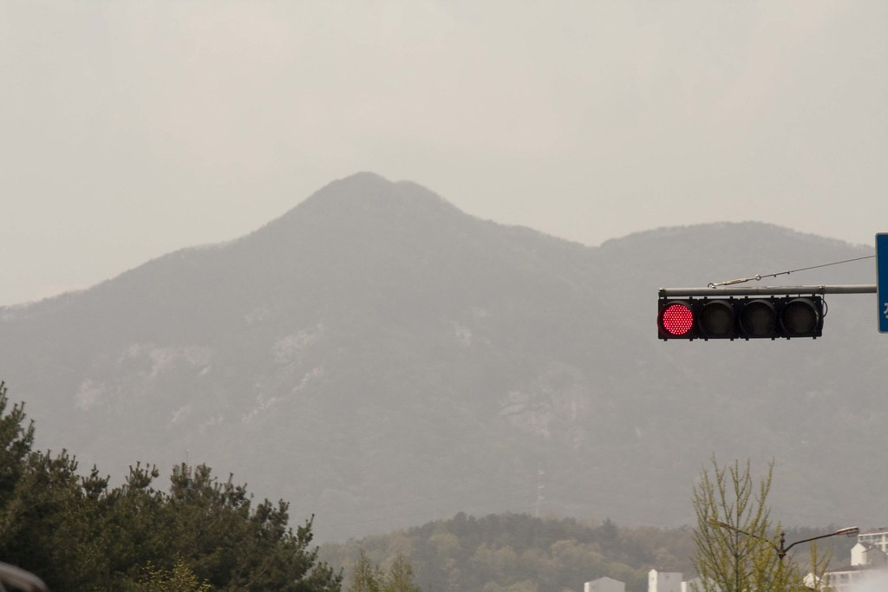

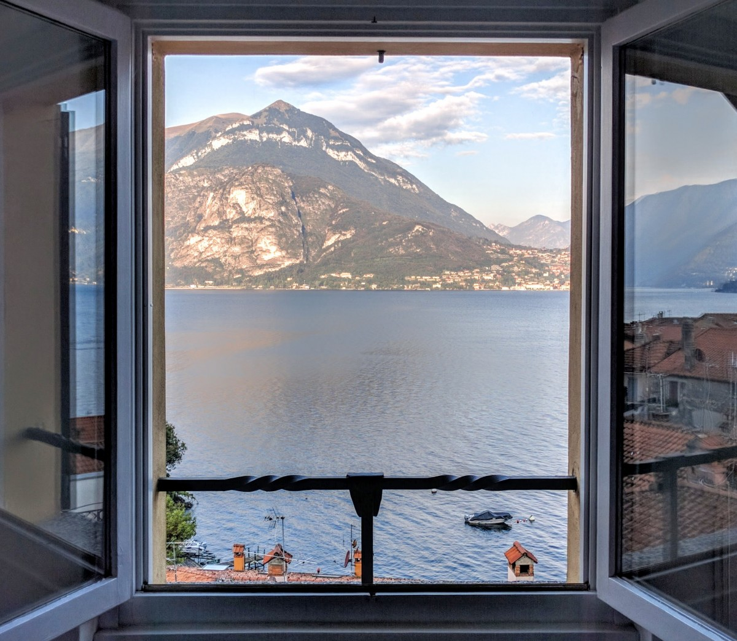
Part 1
기획배경
미세먼지
비
열린 창문

Slide 7
Part 2
제품계획 단계

Slide 8



Part 1
제품계획 단계
IoT
아두이노
센서
새로 지어진 집들은 IoT 기술을 활용하여 멀리 있어도 집에 다양한 기능을 조절 가능하다..
아두이노를 이용하여 원하는 기능을 구현하고 다양한 센서들을 사용할 수 있다.
미세먼지와 습도를 측정하는 센서를 사용하여 정확한 수치를 파악해 창문을 여닫는다.

Slide 9
Part 3
고객 니즈 파악 / 컨조인트 분석

Slide 10
Part 3
고객 니즈 파악 / 컨조인트 분석
작동시간 |  | AS기간 |  | 가격
LEVEL1 | 10초 | LEVEL1 | 12개월 | LEVEL1 | 80,000
LEVEL2 | 15초 | LEVEL2 | 24개월 | LEVEL2 | 140,000
LEVEL3 | 20초 | LEVEL3 | 36개월 | LEVEL3 | 300,000

Slide 11
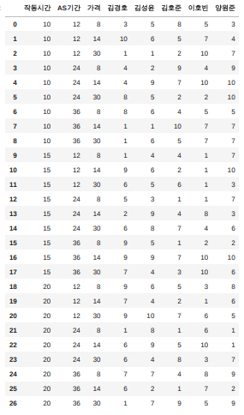
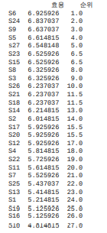
Part 3
고객 니즈 파악 / 컨조인트 분석

Slide 12
Part 4
컨셉 생성 / 비용

Slide 13
Part 4
컨셉 생성 / 비용
보증 기간:
배터리 수명
적당한 보증을 받을 수 있는 기간
잦은 베터리 교체 방지
작동 시간:
가격:
최대한 효울적인 속도
효율적인 가격
자동 개폐 창문

Slide 14
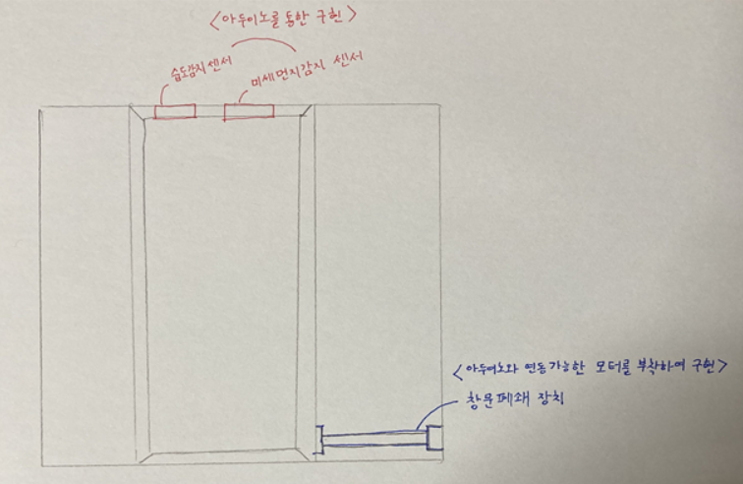
Part 4
컨셉 생성 / 비용
디자인 생성

Slide 15
Part 4
컨셉 생성 / 비용
순번 | 품명 | 수량 | 금액
1 | 아두이노 미세먼지 측정 센서 PM2.5 GP2Y1014AU | 1 | 13,500
2 | [기어드모터] SGM38-3657 | 1 | 56,100
3 | [SMG] L298N 아두이노 Dual H-Bridge 모터 드라이버 모듈 확장형 [SZH-MDBL-020] | 1 | 7,450
4 | 불투명 브레드보드 | 1 | 7,000
5 | 아두이노 온습도센서 | 1 | 2,500
6 | 아두이노 LED 전구 (미세먼지 정도 시각적 파악) | 1 | 110
7 | 아두이노 LCD 디스플레이 모듈 (온도/습도 정도 시각적 파악) | 1 | 3,400
8 | 아두이노 UNO | 1 | 9,900
총액 |  | 99,960

Slide 16
Part 5
결론

Slide 17
Part 5
결론
SWOT 분석 결과
편리함 제공
자동화
비싼 가격
잔고장 유무
S
W
많은 아파트 건축 중
기술의 발전
필요성을 많이 느끼지 못함
기존 제품 이용
O
T

Slide 18
제품개발 2조
감사합니다

